Slide 1


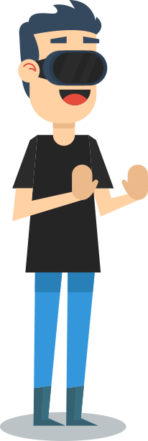

Викторина
по правилам ТБ
в кабинете информатики

Slide 2

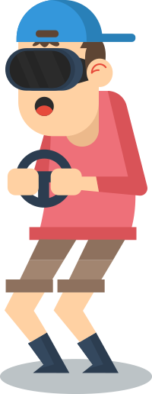
Правила викторины
Участникам (игроку или команде игроков) предлагается 5 тем. Каждая тема состоит из шести вопросов разной степени сложности – от 1 до 6.
Участники выбирают тему вопроса и его сложность.
Самый простой вопрос «стоит» 1 балл.
Самый сложный вопрос скрывается под кнопкой «х2».
При правильном ответе на вопрос под этой кнопкой все заработанные баллы умножаются на 2. Если до этого верных ответов у игрока не было, то за правильный ответ начисляется 6 баллов.
x2
Победитель викторины определяется по сумме набранных баллов.
Игра продолжается до тех пор, пока не будут получены ответы на все вопросы.

Slide 3
Условные обозначения
Требования безопасности перед началом работы
Тема, по которой будут вопросы.
1
Количество баллов
за верный ответ.
Если ответ верный, количество баллов умножается на 2.
x2
Ответ
Кнопка для перехода на слайд с ответом и решением.
Назад
Кнопка для перехода на слайд с выбором вопросов.

Slide 4
Требования безопасности
перед началом работы
Требования безопасности
во время работы
В кабинете информатики
запрещается
Требования пожарной
безопасности
Здоровье
и компьютер

Slide 5
Здоровье и компьютер
1
2
3
4
5
x2
Назад

Slide 6
Требования безопасности перед началом работы
1
2
3
4
5
x2
Назад

Slide 7
В кабинете информатики
запрещается
1
2
3
4
5
x2
Назад

Slide 8
Требования пожарной
безопасности
1
2
3
4
5
x2
Назад

Slide 9
Требования безопасности во время работы
1
2
3
4
5
x2
Назад

Slide 10



1
Выберите, в чём нельзя входить в компьютерный класс.
А
В
В верхней одежде
В грязной обуви
Б
Г
В головных уборах
В школьной форме
1
Требования безопасности перед началом работы
Назад
Ответ

Slide 11
1
Выберите, в чём нельзя входить в компьютерный класс.
А
В
В верхней одежде
В грязной обуви
Б
Г
В головных уборах
В школьной форме
1
Требования безопасности перед началом работы
Назад
Ответ

Slide 12
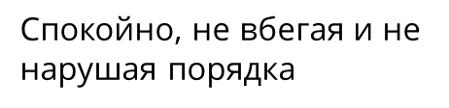
2
Как нужно заходить в компьютерный класс?
А
В
По настроению: если плохое, то
спокойно, если весёлое, то
вприпрыжку
Спросить у директора
школы разрешение
Б
Спокойно, не вбегая и не
нарушая порядка
Г
Можно хоть на ушах, если на то
моя воля
2
Требования безопасности перед началом работы
Назад
Ответ

Slide 13
2
Как нужно заходить в компьютерный класс?
А
В
По настроению: если плохое, то
спокойно, если весёлое, то
вприпрыжку
Спросить у директора
школы разрешение
Б
Спокойно, не вбегая и не
нарушая порядка
Г
Можно хоть на ушах, если на то
моя воля
2
Требования безопасности перед началом работы
Назад
Ответ

Slide 14
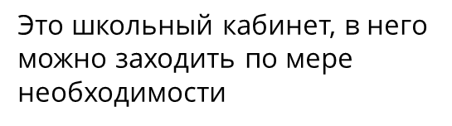


3
Когда можно входить в компьютерный кабинет?
А
В
Когда начался урок
Когда закончился урок
Это школьный кабинет, в него
можно заходить по мере
необходимости
Б
Г
Когда разрешит учитель
3
Требования безопасности перед началом работы
Назад
Ответ

Slide 15
3
Когда можно входить в компьютерный кабинет?
А
В
Когда начался урок
Когда закончился урок
Это школьный кабинет, в него
можно заходить по мере
необходимости
Б
Г
Когда разрешит учитель
3
Требования безопасности перед началом работы
Назад
Ответ

Slide 16
4
Что обязательно должен сделать каждый ученик перед началом работы за компьютером?
4
Требования безопасности перед началом работы
Назад
Ответ

Slide 17
4
Что обязательно должен сделать каждый ученик перед началом работы на рабочем месте?
Ответ:
перед началом работы ученик должен убедиться в
отсутствии видимых повреждений оборудования на
рабочем месте.
4
Требования безопасности перед началом работы
Назад
Ответ

Slide 18



5
Укажите, кто должен включать и выключать напряжение в сети кабинета.
А
В
Директор школы
Преподаватель
Б
Г
Заместитель директора
Дежурный ученик
5
Требования безопасности перед началом работы
Назад
Ответ

Slide 19
5
Укажите, кто должен включать и выключать напряжение в сети кабинета.
А
В
Директор школы
Преподаватель
Б
Г
Заместитель директора
Дежурный ученик
5
Требования безопасности перед началом работы
Назад
Ответ

Slide 20
x2
Разберите ситуацию и ответьте на вопрос.
Сидоров Петя пришёл в кабинет информатики. Его внимание
привлекло огромное количество питающих проводов, которые
располагались с обратной стороны каждого компьютера. Решив
рассмотреть их поближе, он уже протянул руку к одному из них.
Внезапно кто-то схватил Петю за плечи и изо всех сил потянул назад.
Кем-то оказалась Перемоткина Оля.
Почему Перемоткина Оля повела себя таким необычным образом?
х2
Требования безопасности перед началом работы
Назад
Ответ

Slide 21
x2
Разберите ситуацию и ответьте на вопрос.
Ответ:
Перемоткина Оля повела себя таким необычным образом, потому что
в кабинете информатики нельзя трогать соединительные провода и
прикасаться к разъёмам на задних стенках устройств компьютера.
х2
Требования безопасности перед началом работы
Назад
Ответ

Slide 22
1
Если в кабинете информатики недостаточное освещение, то ...
А
В
Работать запрещается
Работать разрешается
1
Назад
Ответ
В кабинете информатики запрещается

Slide 23
1
Если в кабинете информатики недостаточное освещение, то ...
А
В
Работать запрещается
Работать разрешается
1
Назад
Ответ
В кабинете информатики запрещается

Slide 24
2
Куда запрещается в кабинете информатики ставить сумки и портфели?
А
На рабочее место у
компьютера
В
В проходы между
партами
Б
Г
На рабочий стол
учителя
На рабочее место
2
Назад
Ответ
В кабинете информатики запрещается

Slide 25
2
Куда запрещается в кабинете информатики ставить сумки и портфели?
А
На рабочее место у
компьютера
В
В проходы между
партами
Б
Г
На рабочий стол
учителя
На рабочее место
2
Назад
Ответ
В кабинете информатики запрещается

Slide 26
3
Что нельзя делать, если не работает клавиатура или мышка?
Самостоятельно проверять,
подключено ли устройство к
компьютеру
А
Нажимать на кнопки
сильнее
В
Б
Пробовать крутить
провода, вдруг заработает
Г
Сообщать преподавателю
Д
Перезагружать компьютер
3
Назад
Ответ
В кабинете информатики запрещается

Slide 27
3
Что нельзя делать, если не работает клавиатура или мышка?
Самостоятельно проверять,
подключено ли устройство к
компьютеру
А
Нажимать на кнопки
сильнее
В
Б
Пробовать крутить
провода, вдруг заработает
Г
Сообщать преподавателю
Д
Перезагружать компьютер
3
Назад
Ответ
В кабинете информатики запрещается

Slide 28
4
Если вы сделали задание на домашнем компьютере и сохранили его на флешку, что вы сделаете, когда придёте на урок информатики?
А
Вставите флешку в школьный
компьютер и скопируете
задание
В
Ничего не будете
делать
Б
Отдадите флешку
преподавателю и скажете,
где находится задание
Г
Попросите одноклассника,
чтобы он скопировал задание на
ваш компьютер
4
Назад
Ответ
В кабинете информатики запрещается

Slide 29
4
Если вы сделали задание на домашнем компьютере и сохранили его на флешку, что вы сделаете, когда придёте на урок информатики?
А
Вставите флешку в школьный
компьютер и скопируете
задание
В
Ничего не будете
делать
Б
Отдадите флешку
преподавателю и скажете,
где находится задание
Г
Попросите одноклассника,
чтобы он скопировал задание на
ваш компьютер
4
Назад
Ответ
В кабинете информатики запрещается

Slide 30
5
Разберите ситуацию и ответьте на вопрос.
Сидоров Петя и Перемоткина Оля на уроке технологии работали на
пришкольном участке. Когда урок закончился, они сразу же отправились
на занятия в компьютерный класс.
Что забыли сделать ребята?
5
Назад
Ответ
В кабинете информатики запрещается

Slide 31
5
Разберите ситуацию и ответьте на вопрос.
Ответ:
помыть руки. В кабинете информатики
запрещается работать грязными, влажными
руками, во влажной одежде.
5
Назад
Ответ
В кабинете информатики запрещается

Slide 32
x2
Вставьте пропущенные слова.
Допустимое время работы за компьютером для учащихся
5–7 классов – …, потом следует сделать перерыв.
Во время перерыва рекомендуется выполнить … и физкультурную разминку.
х2
Назад
Ответ
В кабинете информатики запрещается

Slide 33
x2
Вставьте пропущенные слова.
Ответ:
1) 20–25 мин,
2) упражнения для глаз.
х2
Назад
Ответ
В кабинете информатики запрещается

Slide 34



1
На каких функциях нашего организма негативно сказывается длительная работа за компьютером?
А
В
Зрение
Нервная деятельность
Б
Г
Костно-мышечный аппарат
Обмен веществ
1
Назад
Ответ
Здоровье и компьютер

Slide 35
1
На каких функциях нашего организма негативно сказывается длительная работа за компьютером?
А
В
Зрение
Нервная деятельность
Б
Г
Костно-мышечный аппарат
Обмен веществ
1
Назад
Ответ
Здоровье и компьютер

Slide 36



2
Какие устройства ввода-вывода наносят наибольший вред здоровью пользователя?
А
В
Монитор
Клавиатура
Б
Г
Мышь
Системный блок
2
Назад
Ответ
Здоровье и компьютер

Slide 37
2
Какие устройства ввода-вывода наносят наибольший вред здоровью пользователя?
А
В
Монитор
Клавиатура
Б
Г
Мышь
Системный блок
2
Назад
Ответ
Здоровье и компьютер

Slide 38
3
Продолжите предложение.
Электростатическое поле способствует оседанию пыли и аэрозольных частиц на лице, шее, руках, что может вызвать у людей, особо чувствительных к подобному воздействию, негативные кожные реакции...
3
Назад
Ответ
Здоровье и компьютер

Slide 39
3
Продолжите предложение.
Ответ:
сухость, аллергию.
3
Назад
Ответ
Здоровье и компьютер

Slide 40
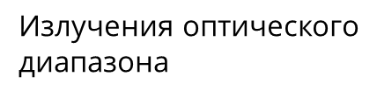
4
Источником каких излучений является компьютер?
А
В
Электростатического
поля
Излучения оптического
диапазона
Б
Электромагнитных
излучений
4
Назад
Ответ
Здоровье и компьютер

Slide 41
4
Источником каких излучений является компьютер?
А
В
Электростатического
поля
Излучения оптического
диапазона
Б
Электромагнитных
излучений
4
Назад
Ответ
Здоровье и компьютер

Slide 42





5
Где вызывает болевые ощущения интенсивная работа с клавиатурой?
А
Г
В локтевых суставах
В кистях
Б
Д
В предплечьях
В запястьях
В
Е
В ногах
В пальцах рук
5
Назад
Ответ
Здоровье и компьютер

Slide 43
5
Где вызывает болевые ощущения интенсивная работа с клавиатурой?
А
Г
В локтевых суставах
В кистях
Б
Д
В предплечьях
В запястьях
В
Е
В ногах
В пальцах рук
5
Назад
Ответ
Здоровье и компьютер

Slide 44
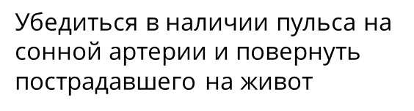

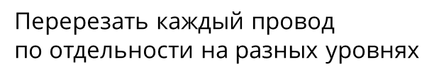
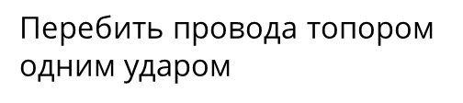

x2
Укажите правильные ответы и расположите их в порядке очерёдности выполнения при поражении человека электрическим током.
А
Г
Вызвать скорую помощь
Перерезать каждый провод
по отдельности на разных уровнях
Б
Д
Позвать кого-нибудь на помощь
Подложить под голову подушку
В
Е
Перебить провода топором
одним ударом
Убедиться в наличии пульса на
сонной артерии и повернуть
пострадавшего на живот
х2
Назад
Ответ
Здоровье и компьютер

Slide 45

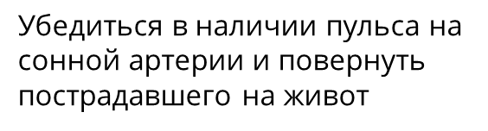
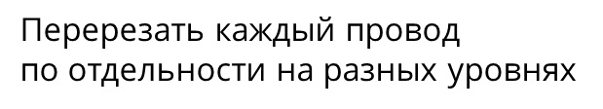
x2
Укажите правильные ответы и расположите их в порядке очерёдности выполнения при поражении человека электрическим током.
Г
Перерезать каждый провод
по отдельности на разных уровнях
Убедиться в наличии пульса на
сонной артерии и повернуть
пострадавшего на живот
Е
Б
Позвать кого-нибудь на помощь
А
Вызвать скорую помощь
х2
Назад
Ответ
Здоровье и компьютер

Slide 46
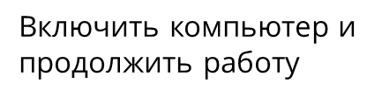
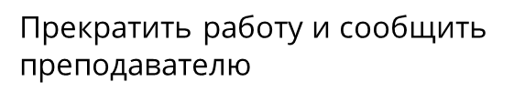
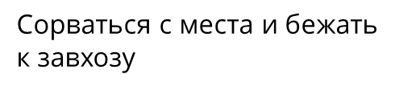
1
Что необходимо сделать, если компьютер самопроизвольно отключился?
А
В
Сообщить директору
школы
Прекратить работу и сообщить
преподавателю
Б
Г
Сорваться с места и бежать
к завхозу
Включить компьютер и
продолжить работу
1
Назад
Ответ
Требования безопасности во время работы

Slide 47
1
Что необходимо сделать, если компьютер самопроизвольно отключился?
А
В
Сообщить директору
школы
Прекратить работу и сообщить
преподавателю
Б
Г
Сорваться с места и бежать
к завхозу
Включить компьютер и
продолжить работу
1
Назад
Ответ
Требования безопасности во время работы

Slide 48

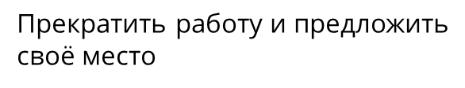

2
Что должны сделать ученики, сидящие за компьютерами, если в кабинет вошли посетители?
А
В
Встать
Прекратить работу и предложить
своё место
Б
Г
Остаться на месте
Выключить компьютер
2
Назад
Ответ
Требования безопасности во время работы

Slide 49
2
Что должны сделать ученики, сидящие за компьютерами, если в кабинет вошли посетители?
А
В
Встать
Прекратить работу и предложить
своё место
Б
Г
Остаться на месте
Выключить компьютер
2
Назад
Ответ
Требования безопасности во время работы

Slide 50
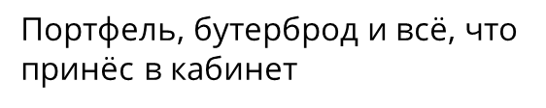

3
Что должны взять ученики, когда идут работать за компьютером?
А
В
Учебник
Ручку
Б
Г
Тетрадь
Портфель, бутерброд и всё, что
принёс в кабинет
3
Назад
Ответ
Требования безопасности во время работы

Slide 51
3
Что должны взять ученики, когда идут работать за компьютером?
А
В
Учебник
Ручку
Б
Г
Тетрадь
Портфель, бутерброд и всё, что
принёс в кабинет
3
Назад
Ответ
Требования безопасности во время работы

Slide 52
4
Как нужно обращаться с клавиатурой?
4
Назад
Ответ
Требования безопасности во время работы

Slide 53
4
Как нужно обращаться с клавиатурой?
Ответ:
на клавиатуре нужно работать не спеша, нажимать на клавиши
мягко и не использовать для этого посторонние предметы.
4
Назад
Ответ
Требования безопасности во время работы

Slide 54
5
На каком расстоянии должен находиться монитор от ваших глаз?
5
Назад
Ответ
Требования безопасности во время работы

Slide 55
5
На каком расстоянии должен находиться монитор от ваших глаз?
Ответ:
50–70 см.
5
Назад
Ответ
Требования безопасности во время работы

Slide 56
x2
Разберите ситуацию и ответьте на вопрос.
Перемоткина Оля набирала на компьютере длинный и сложный текст.
Сидоров Петя сидел рядом и наблюдал. Внезапно он изо всех сил стал трясти
Олю за плечо и со всего размаха ткнул пальцем в монитор так, что тот
завибрировал.
− Ты сделала ошибку! − закричал Петя. − Это слово пишется по-другому!
Оля посмотрела на Петю сквозь толстые линзы своих очков и…
Как вы думаете, что сказала Перемоткина Оля?
х2
Назад
Ответ
Требования безопасности во время работы

Slide 57
x2
Разберите ситуацию и ответьте на вопрос.
Ответ:
Оля Перемоткина сказала, что во время работы за компьютером
нельзя касаться монитора, тыльной стороны монитора, разъёмов,
соединительных кабелей, токоведущих частей аппаратуры.
х2
Назад
Ответ
Требования безопасности во время работы

Slide 58


1
Что должно обязательно находиться в кабинете информатики?
А
В
Часы
Ящик с песком
Б
Г
Огнетушитель
Видеопроектор
1
Назад
Ответ
Требования пожарной безопасности

Slide 59
1
Что должно обязательно находиться в кабинете информатики?
А
В
Часы
Ящик с песком
Б
Г
Огнетушитель
Видеопроектор
1
Назад
Ответ
Требования пожарной безопасности

Slide 60


2
По какому номеру необходимо звонить в случае пожара?
А
В
102
911
Б
Г
103
101
2
Назад
Ответ
Требования пожарной безопасности

Slide 61
2
По какому номеру необходимо звонить в случае пожара?
А
В
102
911
Б
Г
103
101
2
Назад
Ответ
Требования пожарной безопасности

Slide 62
3
Как необходимо действовать в случае пожара?
3
Назад
Ответ
Требования пожарной безопасности

Slide 63
3
Ответ:
в случае пожара под наблюдением преподавателя организованно покинуть кабинет, спуститься по лестнице до первого этажа и выйти на улицу. Отойти на безопасное расстояние от здания школы.
3
Назад
Ответ
Требования пожарной безопасности

Slide 64
4
Как необходимо действовать при появлении запаха гари?
4
Назад
Ответ
Требования пожарной безопасности

Slide 65
4
Ответ:
при появлении запаха гари немедленно прекратить работу, выключить компьютер и сообщить об этом преподавателю.
4
Назад
Ответ
Требования пожарной безопасности

Slide 66
5
Разберите ситуацию и ответьте на вопрос.
У Сидорова Пети по расписанию первый урок – информатика. Он пришёл в кабинет, в котором никого не было, а преподаватель дежурил в коридоре.
Петя бегал по кабинету и вдруг заметил повреждённый провод. Из рюкзака он достал изоленту и перемотал провод. Затем Петя побежал к преподавателю и всё ему рассказал.
Преподаватель был очень зол.
Как вы думаете, почему преподаватель разозлился и сколько ошибок сделал Петя?
5
Назад
Ответ
Требования пожарной безопасности

Slide 67
5
Разберите ситуацию и ответьте на вопрос.
Ответ:
преподаватель разозлился потому, что в кабинете информатики, запрещается самостоятельно устранять неисправности.
Петя сделал три ошибки:
вошёл в кабинет без разрешения преподавателя;
бегал по кабинету;
самостоятельно устранил неисправность.
5
Назад
Ответ
Требования пожарной безопасности

Slide 68
x2
Разберите ситуацию и ответьте на вопрос.
Сидоров Петя на занятии работал за компьютером. Внезапно он решил узнать, тёплая ли батарея. Прямо во время работы Петя решил коснуться трубы или батареи.
Перемоткина Оля сидела рядом с Петей и, когда это увидела, схватила его за руку.
Как вы думаете, почему Перемоткина Оля так поступила?
х2
Назад
Ответ
Требования пожарной безопасности

Slide 69
x2
Разберите ситуацию и ответьте на вопрос.
Ответ:
во избежание поражения электрическим током и неконтролируемого возгорания во время работы за компьютером нельзя касаться труб и батарей.
х2
Назад
Ответ
Требования пожарной безопасности

